Slide 1

多模态用户关注度识别
和交互技术研究
答辩人：张淑鹏
导师：
王海鹏

Slide 2
1
注意力状态

Slide 3
研究背景与意义
影响注意力水平的因素众多，导致注意力状态的种类众多，并且在实际生活的场景中，即使通过合理手段来使人体尽量避免受到外部因素的影响，而对于人体自身的生理因素以及心理因素是无法控制的，并且在极大保留人体主观能动性的情况下，注意力状态以及注意力水平无法一直维持在理想状态，通常会在几类注意力状态之间流转，注意力水平也因此会有波动。
以往大多数的研究都只从一个层面将待识别的注意力状态假定为特定的种类，如Mind Wandering，或者只研究“注意”或“不注意”，而没有对注意力状态进行进一步的区分和识别。
并且大多数的注意力状态识别研究所使用的设备通常是专业器材，如脑电设备、心电设备和眼动仪。专业的设备通常操作复杂，不易于大规模推广，且通常较为昂贵。随着移动设备的计算能力的增强，越来越多研究人员在移动设备上实现了生理信号提取，这使得基于常见的移动设备来识别细粒度的注意力状态成为可能。
注意力状态识别在很多领域如在线教育、电子阅读和注意力障碍等方向上有良好的应用价值，可以提供分心干预、事后分析和辅助医学治疗等功能。并且随着在线教育的大规模推广，注意力状态识别方法的需求越来越急切。

Slide 4
2
头部姿态注意力识别

Slide 5
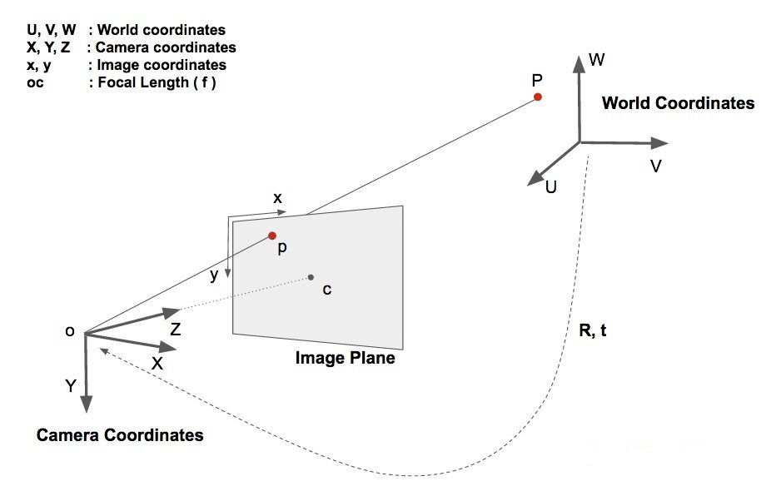

头部姿态估计
人体头部的任意运动都可以被分解为平移运动和旋转运动，可用PnP方法求解得到。PnP方法通常涉及到3个不同的坐标系，这3个坐标系分别为图像坐标系、相机坐标系和世界坐标系。点o是相机中心，点P是世界坐标系下的三维点，算法的目的即根据三维点P与图像平面上投影点p的坐标，求解等式关系。
$$s\left[\begin{aligned}&x \\ &y \\ &1\end{aligned}\right]=R_{2}\left[I_{3×3}\left|O\right.\right]\left[\begin{matrix}R_{1} & t \\ O^{T} & 1\end{matrix}\right]\left[\begin{aligned}&u \\ &v \\ &w \\ &1\end{aligned}\right]$$

Slide 6
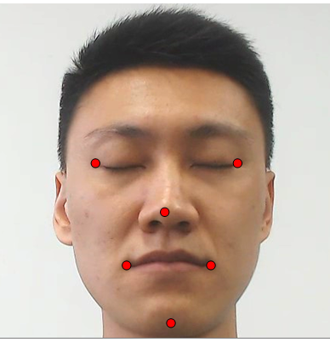
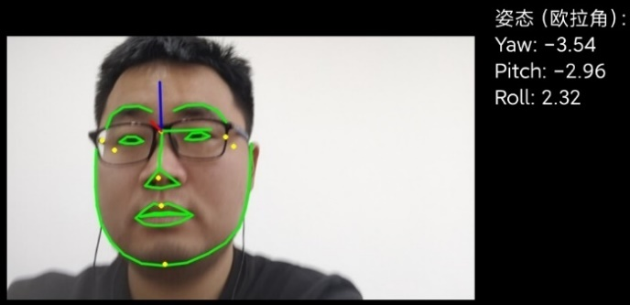
头部姿态求解
使用以上PnP方法，针对通用的3D模型，采用如下的 3D 点的对应坐标：
(1) - 鼻尖：( 0.0, 0.0, 0.0)
(2) - 下巴：( 0.0, -330.0, -65.0)
(3) - 左眼左角：(-225.0, 170.0, -135.0)
(4) - 右眼右角：( 225.0, 170.0, -135.0)
(5) - 左嘴角：(-150.0, -150.0, -125.0)
(6) - 右嘴角：(150.0, -150.0, -125.0)
而对于2D点，可以使用图像人脸标定法来获取到相应的图像中的二维坐标。在获取到6组相应的3D与2D对应坐标之后，可以使用合适的算法如DLT（直接线性变换）、P3P、EPnP、UPnP等算法计算出相应的旋转矩阵和平移向量。

Slide 7
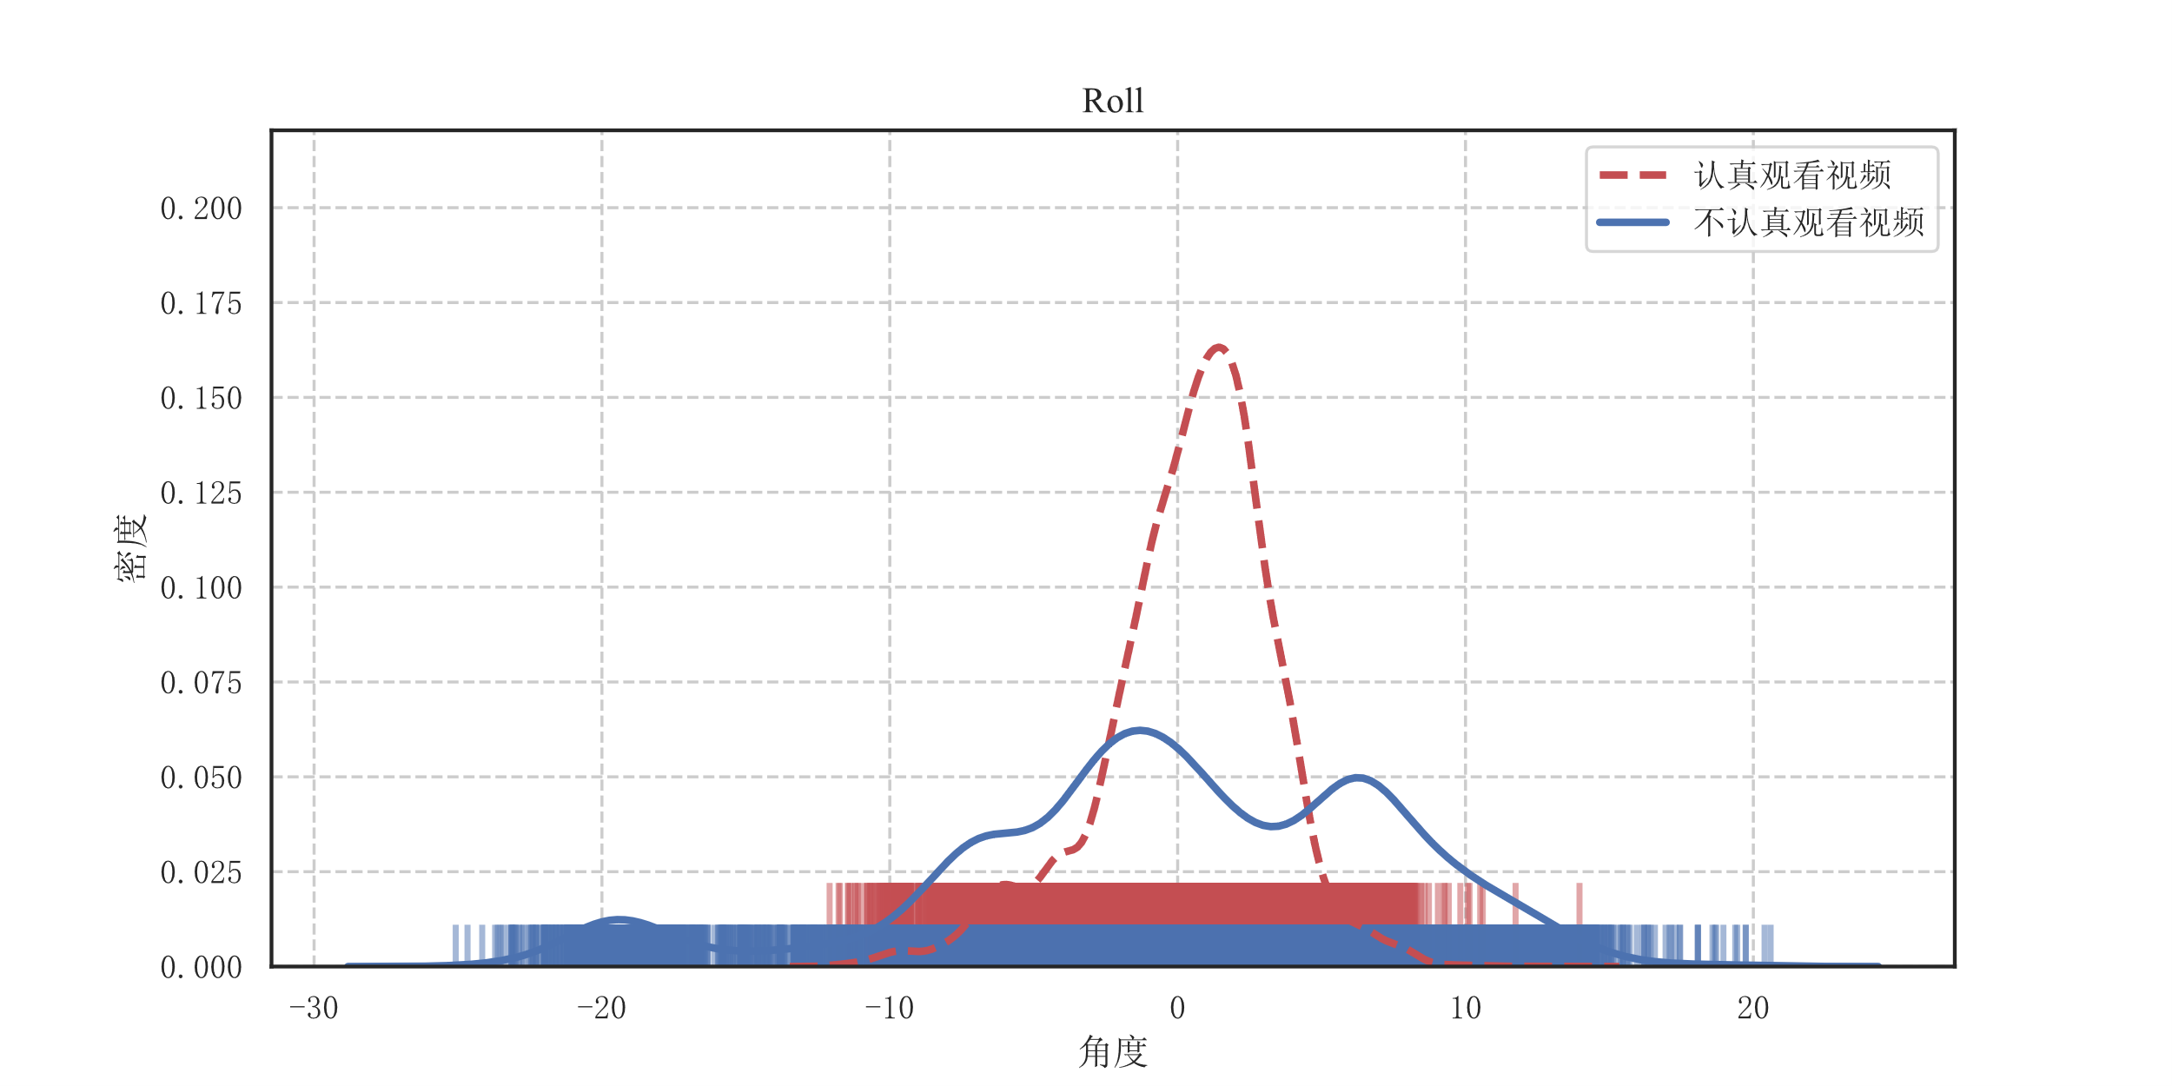
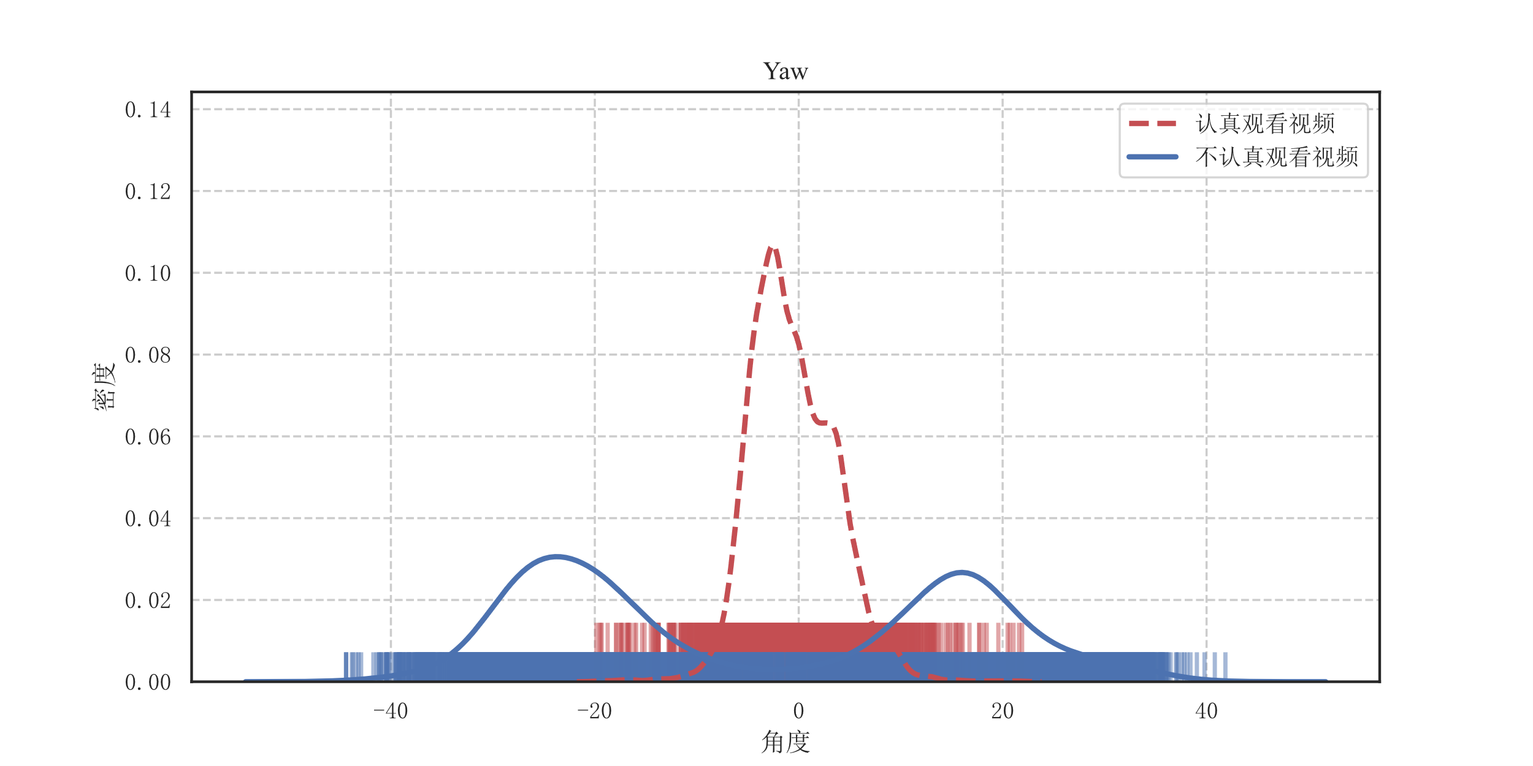
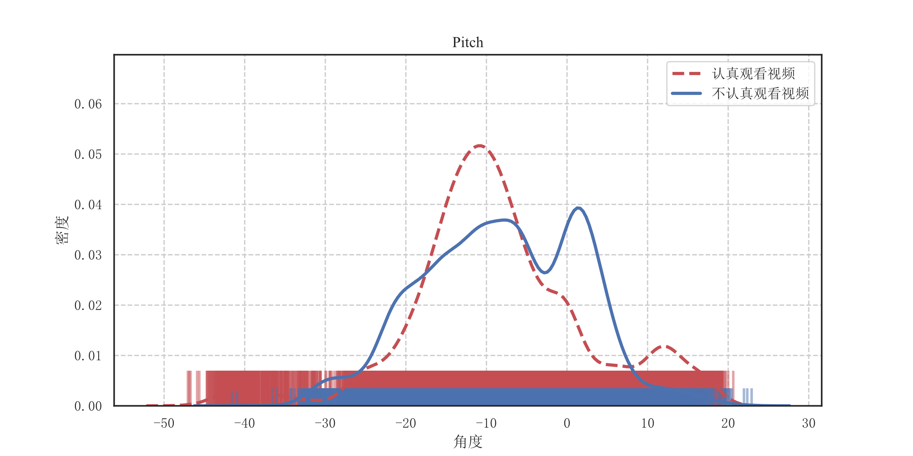
头部姿态特征分布
利用基于PnP的头部姿态估计方法，从头部姿态的注意力识别实验中可以获取到所有参与者的头部姿态欧拉角数据，进一步可以分析头部姿态的各欧拉角特征与注意力状态之间的对应分布关系。
在针对Yaw、Pitch、Roll的分析中，可知Yaw特征在两种情况下的分布差异明显，其次是Roll，这给头部姿态进行注意力状态识别提供了一个良好的参考指标。虽然Pitch从直观上看并没有在两种注意力状况情况下存在着明显的分布差异，Pitch特征的“认真观看”与“不认真观看”之间的数据区间并没有完全重合。

Slide 8
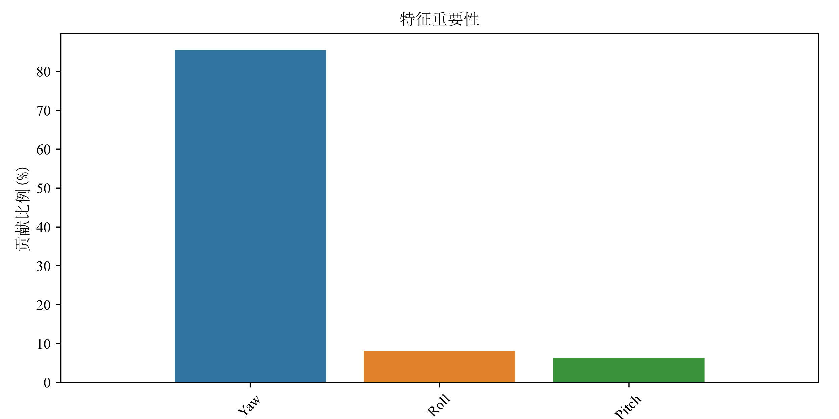
实验结论
从上述的特征分布的初步分析来看，基于头部姿态特征的注意力识别是可行的。以下使用了常用的四种模型来进行模型评估，分别是决策树、随机森林、线性SVM和RBF SVM模型的实验结果。以及基于决策树模型给出的头部姿态特征的贡献度的柱状图如下：
分类器 | Precision | Recall | F1-Score
决策树 | 0.96 | 0.96 | 0.96
随机森林 | 0.97 | 0.97 | 0.97
线性SVM | 0.88 | 0.77 | 0.79
RBF SVM | 0.97 | 0.97 | 0.97
从上述图表所得出的结论与上述单独对头部姿态特征分析的特征分布结果一致，Yaw特征与外部注意力焦点最相关，贡献了超过80%的效果。同时可以看出，使用全部特征的特征集在其中三种分类器给出的结果中获得了超过95%的效果，这说明了基于头部姿态的注意力识别（外部焦点）是有效的。

Slide 9
3
生理信号注意力识别

Slide 10
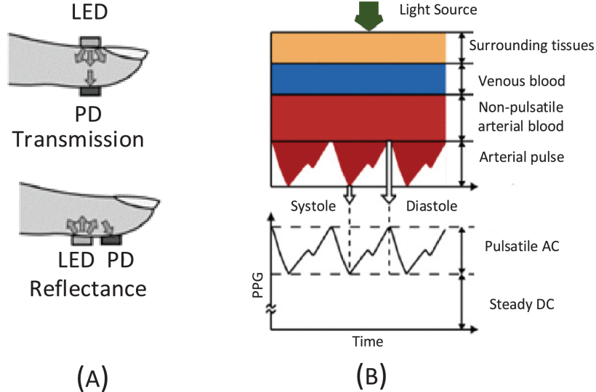
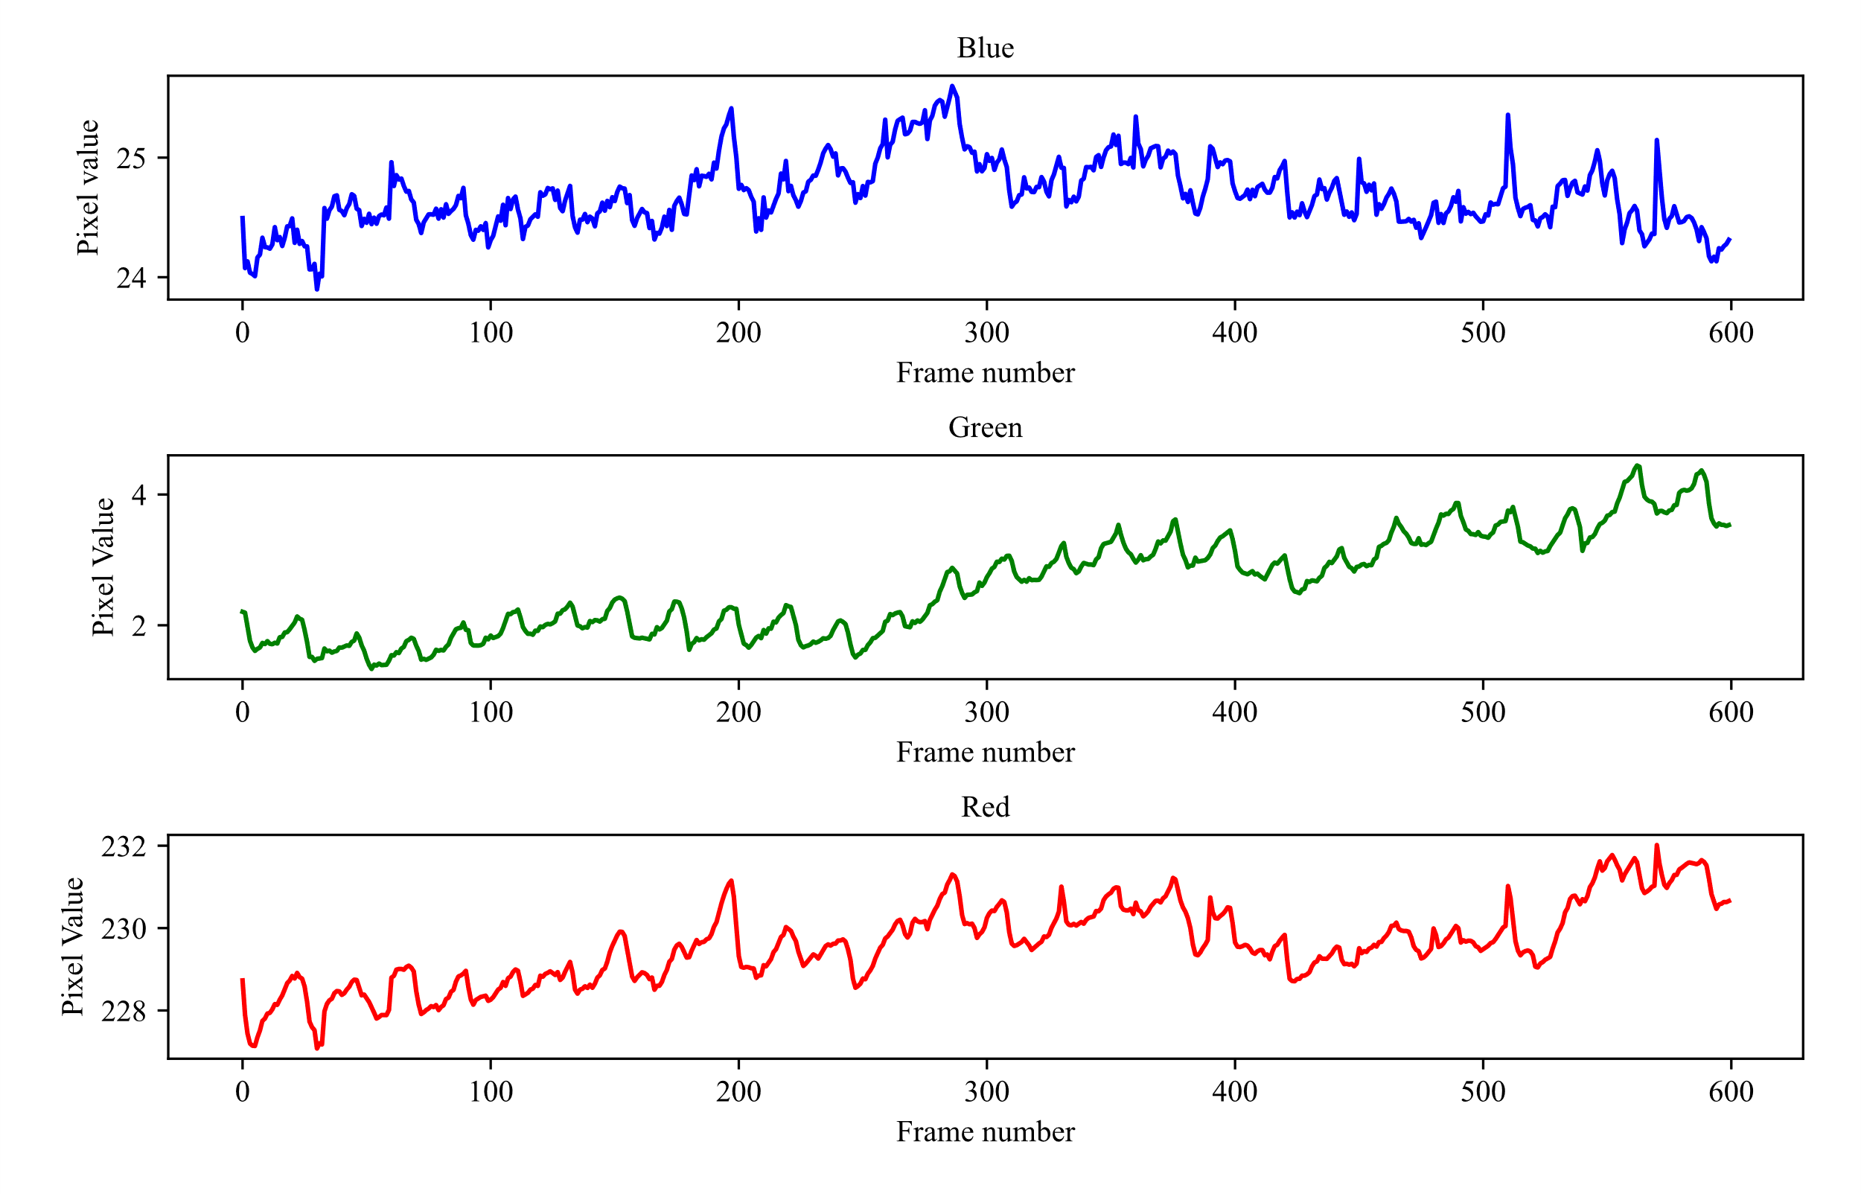
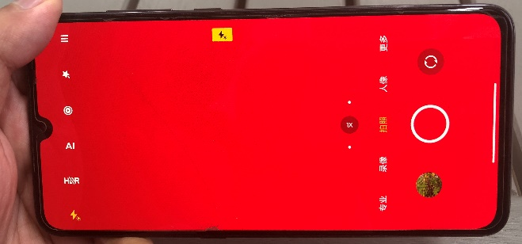
接触式PPG方法
基于RGB摄像头的PPG方法通常来说需要两个组件，其中一个即摄像头（使用其替代光电探测器），另一个即光源（在外部光源亮度不够的时候，才需要使用自带光源，因此不是必须的），其基本原理如图

Slide 11
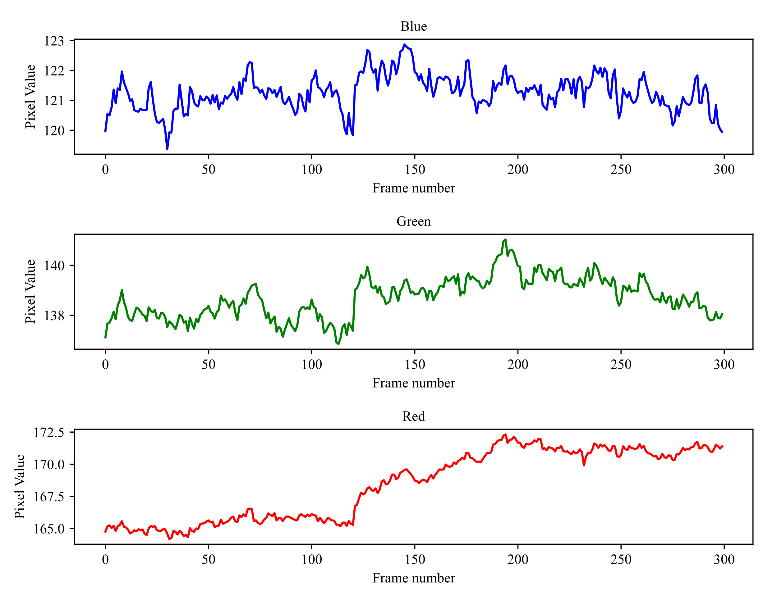
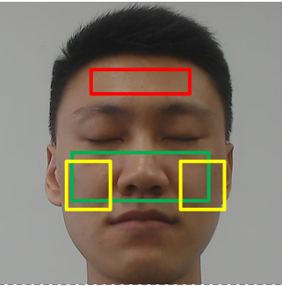
远程PPG方法
基于RGB摄像头的远程PPG方法的原理是利用摄像机捕获血液脉冲引起的人体皮肤表面细微颜色变化，这种方法可以实现对人体心脏活动的非接触式监测，这种方法就不存在肉眼看到的颜色变化了。
其中比较具有代表性分别是BSS rPPG方法、CHROM rPPG方法、PBV rPPG方法、2SR rPPG方法。无论是哪种rPPG方法，其主要原理都是从人体的皮肤处提取出相应的RGB像素值，然后再融合RGB三个通道像素值获得PPG脉冲。

Slide 12
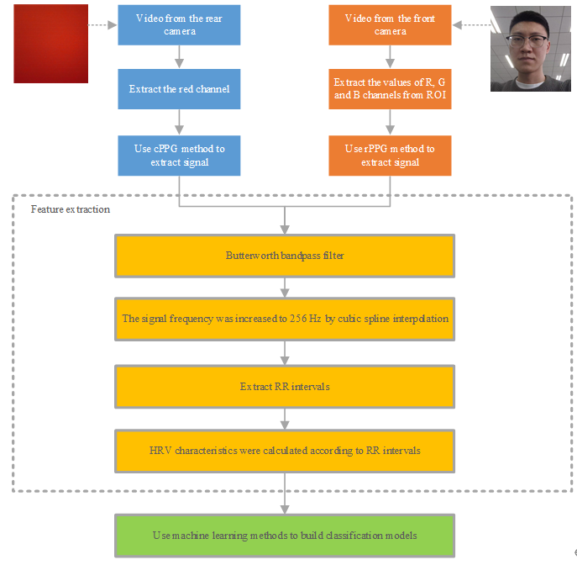
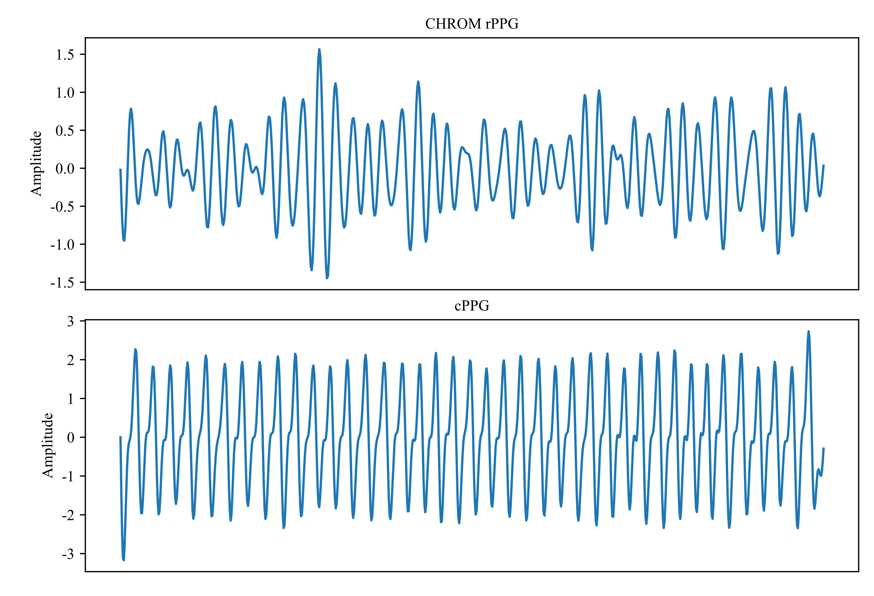
PPG注意力识别

Slide 13
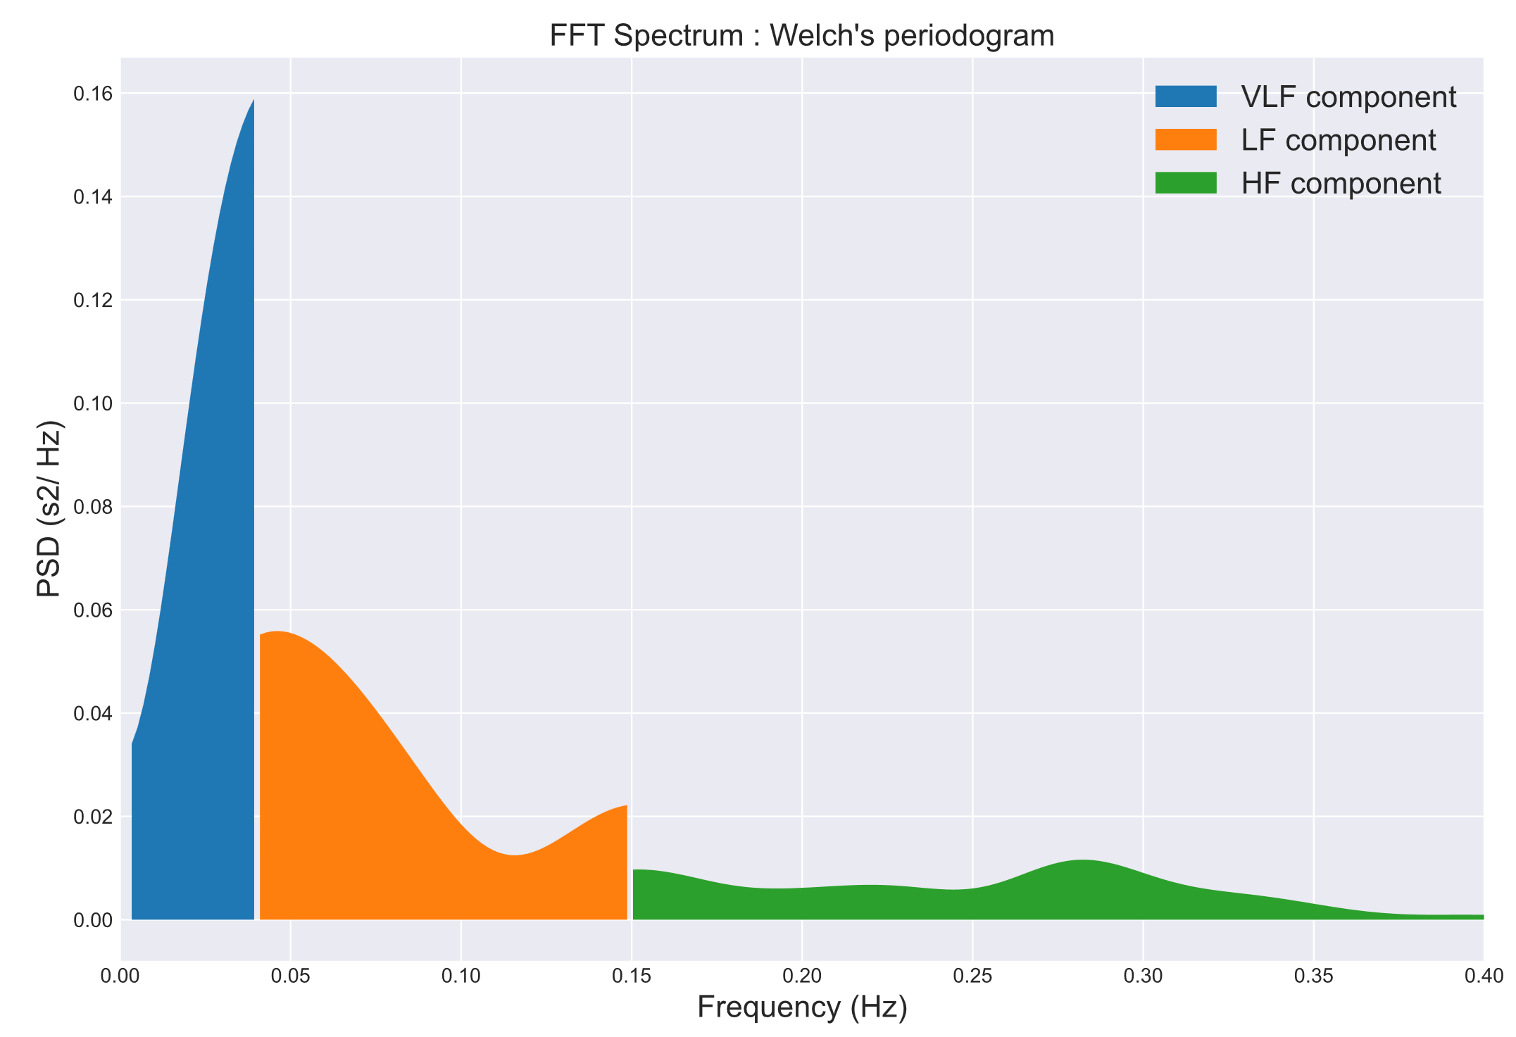
心率变异性特征
时域特征是对RR间隔数据在时域上进行统计学分析得到的，通常用来作为心率变异性的临床价值。
频域特征与时域特征不同，该方法是基于FFT的经典谱估计而获得的功率谱密度，将其作为定量的指标来描述HRV信号的能量分布情况。
特征 | 特征描述
MEAN_RRI | 连续RR间隔数据的平均值
SDNN | 连续正常心跳之间时间间隔的标准差
SDSD | 相邻RR间隔之间差值的标准差
NN50 | 连续的RR间隔之差数大于50ms的数量
PNN50 | NN50除以RR间隔数据的总数量所得到的比例
NN20 | 连续的RR间隔之差数大于20ms的数量
PNN20 | 用NN20除以RR间隔数据的总数量所得到的比例
RMSSD | 相邻RR间隔之间的差值平方和的均值的平方根
MEDIAN_NN | 连续RR间隔数据的绝对值的中位数
RANGE_NN | 连续RR间隔数据的范围
CVSD | RMSSD除于MEAN_RRI所得比例
CVNNI | SDNN除于MEAN_RRI所得比例
MEAN_HR | 根据连续RR间隔数据计算出的平均心率
MAX_HR | 根据连续RR间隔数据计算出的最大心率
MIN_HR | 根据连续RR间隔数据计算出的最小心率
STD_HR | 根据连续RR间隔数据计算出的心率标准差
LF | 低频段（0.04Hz-0.15Hz）的功率
HF | 高频段（0.15Hz-0.40Hz）的功率
VLF | 极低频段（0.003Hz-0.04Hz）的功率
LF_HF_RATIO | LF除于HF的比值

Slide 14
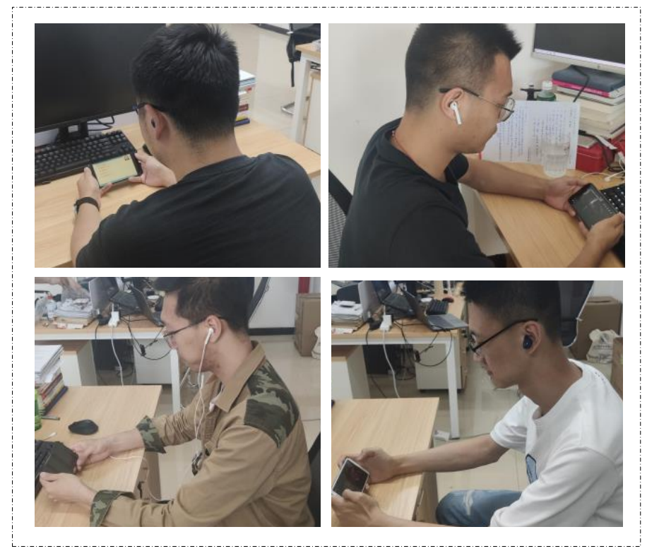
实验设计
本文针对PPG注意力模型研究了4类注意力状态，分别对应学生在课堂上典型的四种心理状态：静息、认真、 噪音干扰和多任务处理，并对其两两进行分类。
在实验的所有4个会话中，参与者需要做的动作都类似，不同之处在于施加的干扰不同。实验过程中，参与者需要坐在桌子前，要求手持智能手机，戴上耳机，并用一根手指盖住后摄像头，同时手机的前置摄像头也会录制参与者的面部视频。
通过不同的刺激类型来诱导参与者产生不同的心理状态。

Slide 15
实验分析以及结论
从总体模型来看，基于cPPG信号的注意力模型在其中部分情况下达到了超过70%的效果，基于rPPG模型的注意力模型的总体准确率也超过了60%。而结合近几年的相关研究中涉及到生理信号的注意力模型来看，基于PPG的注意力检测模型已经达到了其他使用昂贵侵入式设备进行注意力识别研究的准确性，这是可以接受的。并且不同于传统研究的是，传统研究通常将注意力的种类分为两种，一种是“专注”，一种是“不专注”，而且是特定的“不关注”类型如思维游荡，而本文对“不专注”状态进行了细化，使用不同的诱导方法，使其分成了“多任务”、“静息”、“外部干扰”等常见注意力状态，并且验证了不同注意力状态之间能否使用PPG进行识别的可行性。
进一步的，综合分析cPPG和rPPG各自的优缺点可知，若是佩戴穿戴设备如手表、手环等，则适合对cPPG信号建立起注意力识别模型，能达到更高的准确性。若在不佩戴穿戴设备的前提下，仅使用手机的前置摄像头，或者是基于电脑的普通网络摄像头，则rPPG的方便性较cPPG而言更佳。

Slide 16
4
细粒度注意力模型

Slide 17
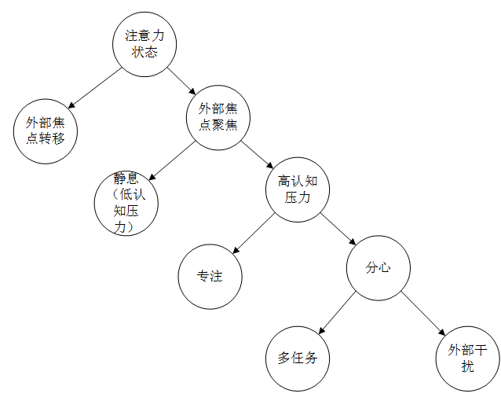
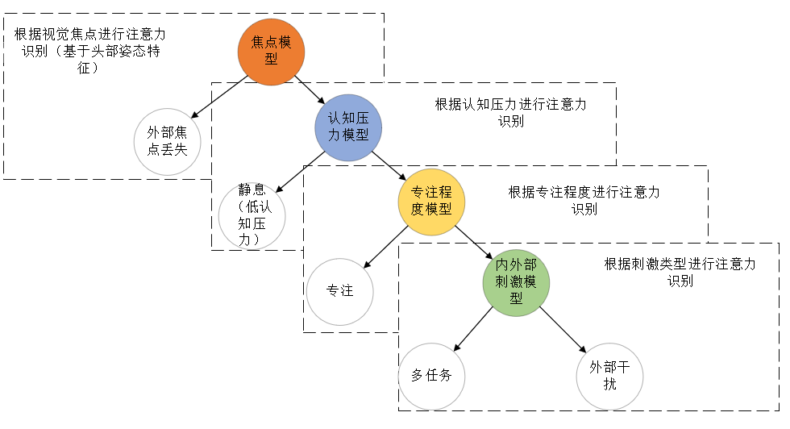
模型建立
注意力状态是有层次关系的，根据已有文献并结合用户研究方法，注意力状态树如下图，经过详细划分的注意力状态树从精神状态的分类上来看层次分明，从架构设计上来看具有低耦合性，这有助于细粒度注意力识别模型的建立，以及有利于为每一个注意力状态层次选择最佳的特征和模型。

Slide 18
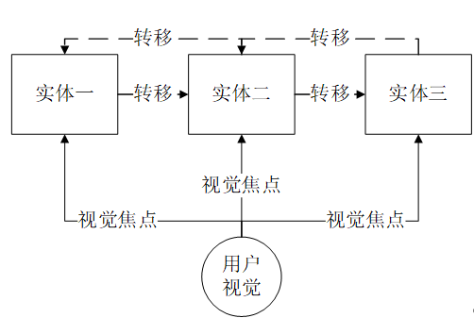
外部焦点转移
人体的视觉焦点在外部实体或者在外部任务之间转移，即将视觉焦点从一个外部实体上转移到另一个外部实体上，这类焦点转移的情况通常伴随着注意力的变化，但是变化的通常只有视觉焦点，而不是注意力的强度，注意力的强度变化通常取决于吸引注意力的焦点实体的重要程度有多少。
分类器 | Precision | Recall | F1-Score
RBF SVM | 0.97 | 0.97 | 0.97

Slide 19
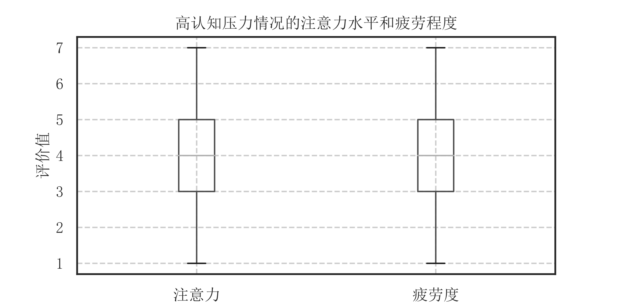
认知压力
认知负荷可以定义为一个多维结构，其代表执行特定任务时人类认知系统所承受的负荷。它反映了对心理和生理认知资源的需求，如工作记忆、视觉或空间信息、听觉或语言信息的加工单位以及心理意图。认知水平与注意力水平密切相关，低认知即人体对该任务的认知资源的实际开销较低，这通常代表任务的难度较低或者人体的自主意愿较低。
分类器 | Precision | Recall | F1-Score
RBF SVM | 0.72 | 0.72 | 0.71
Linear SVM | 0.71 | 0.70 | 0.70
Random Forest | 0.62 | 0.60 | 0.57
Decision Tree | 0.61 | 0.56 | 0.54
KNN | 0.66 | 0.67 | 0.67

Slide 20
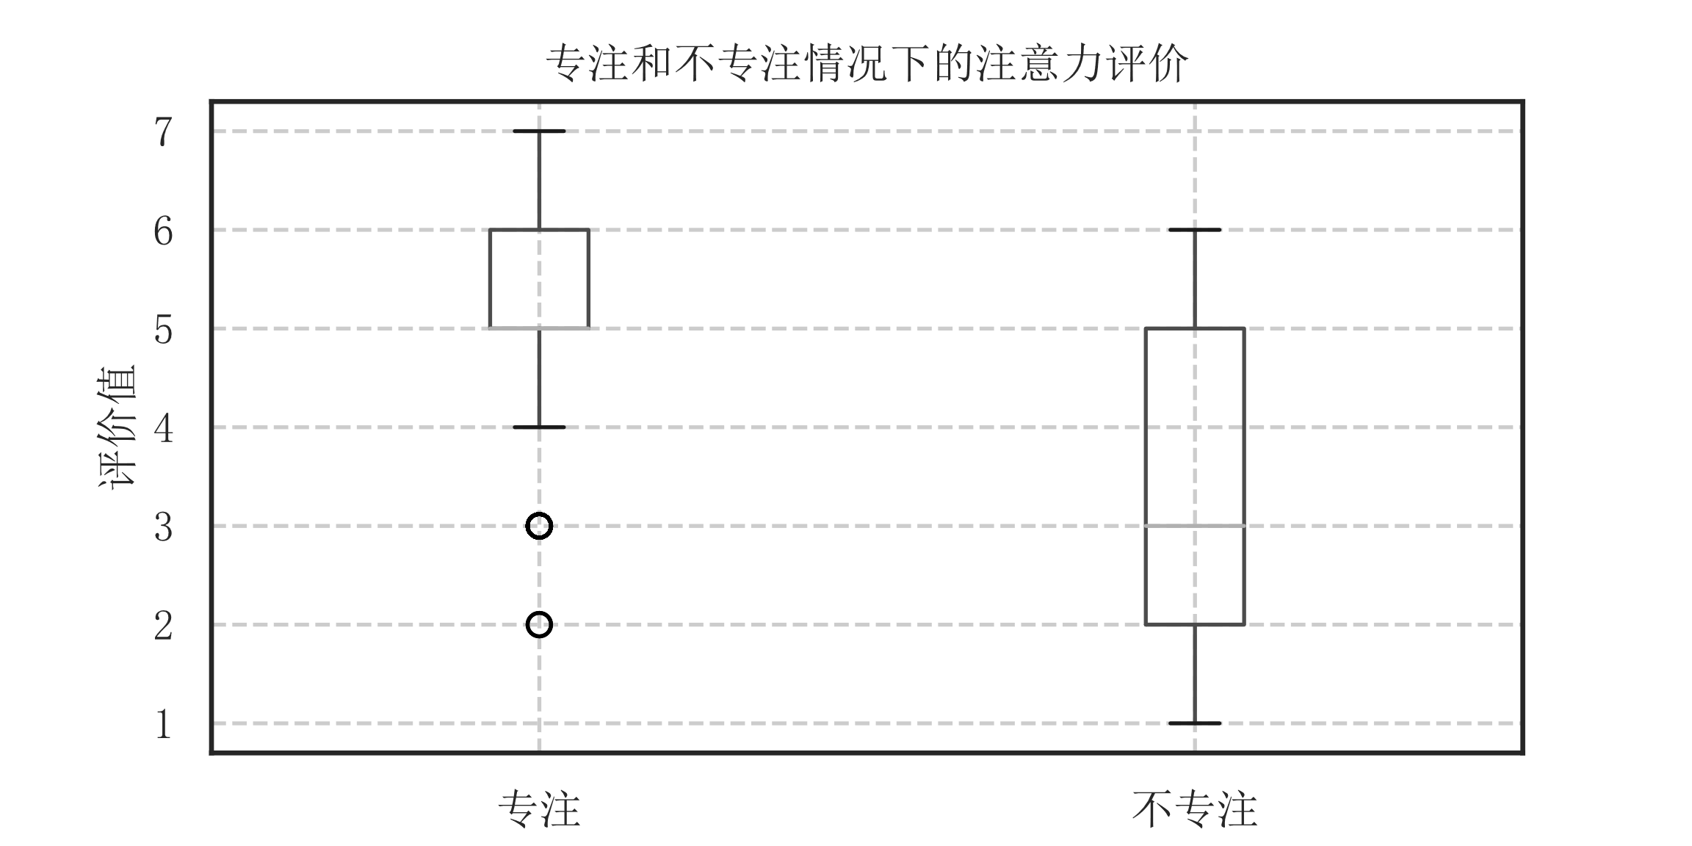
专注程度
在属于外部焦点聚集且高认知压力的情况下，人体的思维活跃度通常较高，但并不一定表示人体对当前任务的注意力水平较高。参与者对当前任务的注意力还受到内外部因素的影响，因为眼睛可能专注于适当的外部刺激却很少被大脑处理，而大脑在专注于刺激独立的内部想法。
分类器 | Precision | Recall | F1-Score
RBF SVM | 0.66 | 0.67 | 0.66
Linear SVM | 0.61 | 0.61 | 0.62
Random Forest | 0.54 | 0.53 | 0.54
Decision Tree | 0.57 | 0.57 | 0.57
KNN | 0.67 | 0.67 | 0.67

Slide 21
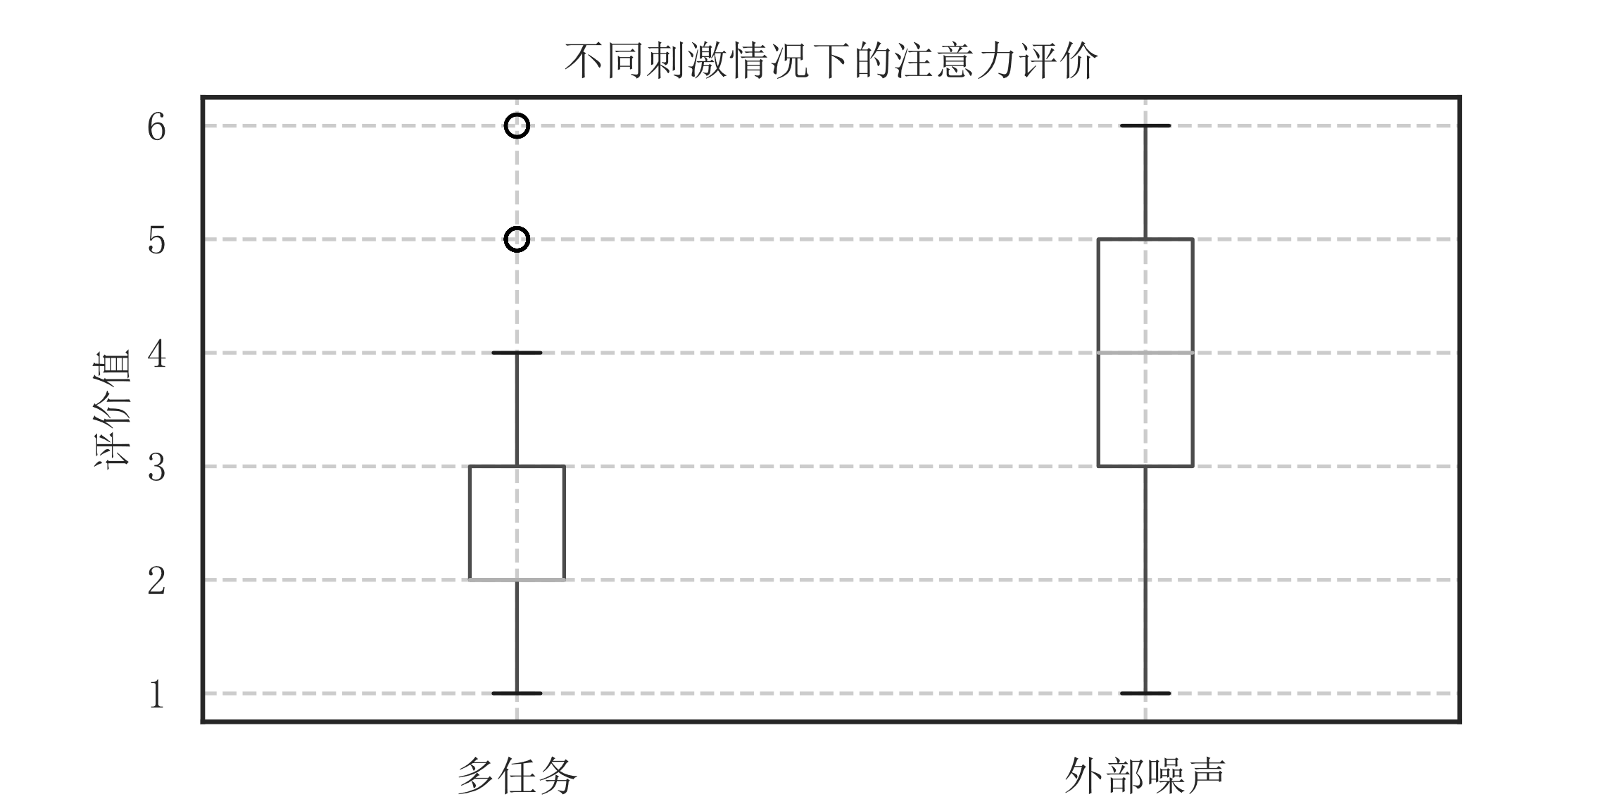
内外部刺激
分散注意力特指当精神焦点同时指向多个想法或任务时，这种情况也被称为多任务处理，人们往往在没有意识到的情况下进行。分散注意力的刺激可以来自内部也可以来自外部，来自内部的刺激可以是另一个任务带来的注意力主动分散，也可能是在大脑中由自我意识产生的注意力分散，而来自外部的刺激往往是由环境强加给人体的视觉或者听觉、触觉感知。
分类器 | Precision | Recall | F1-Score
RBF SVM | 0.66 | 0.65 | 0.66
Linear SVM | 0.57 | 0.57 | 0.57
Random Forest | 0.62 | 0.59 | 0.59
Decision Tree | 0.54 | 0.54 | 0.53
KNN | 0.65 | 0.64 | 0.64

Slide 22
结论
从注意力状态树模型的上下层次关系来看，越靠近树的根部，则注意力状态之间的区分越明显，而越往下则注意力状态之间的界限更加模糊，因此在实验结果的分析中可以看到的是，层次越往下则模型的准确率越低，这就是由于上述原因所造成的。
该注意力识别的级联模型是立足于非接触式且便于推广情况下的较优实现方式，但是并不是“注意力状态树”模型在其他场景下的最优实现。从理论上来说，该级联模型的每一层实现都可以根据相应的场景进行模态的替换，例如第一层如果在是在可用眼动追踪仪的场景下，使用眼动追踪的效果会比头部姿态的效果更加细腻；其他的每层如果在可用EEG信号或者ECG信号的场景下，也会得到更高的分类准确率。但是这些设备通常昂贵，且具有特定的应用场景，因此在场景合适的情况下，可以根据注意力状态树模型进行调整，以实现最佳效果。

Slide 23
5
交互方式设计

Slide 24
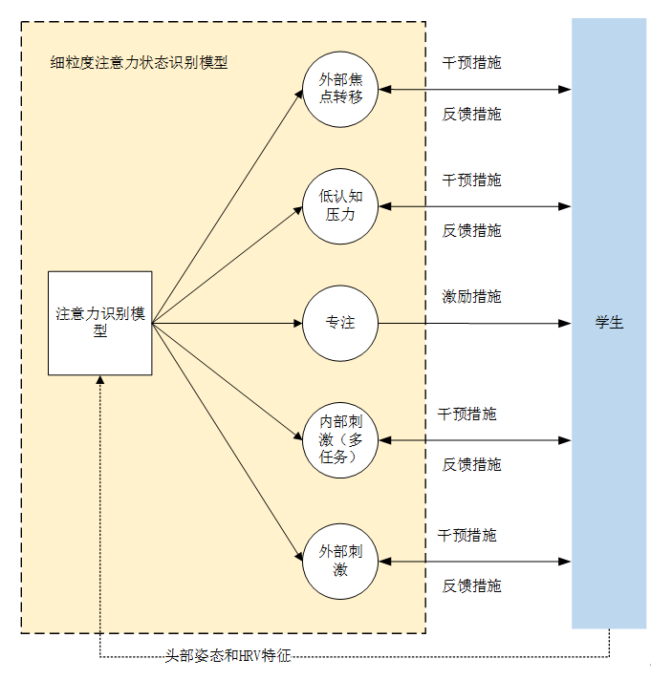
交互方式设计
交互方式需要考虑到以下几点设计原则：
识别到各类注意力状态之后，可以根据不同的注意力状态去设计不同的干预方式或者激励措施；
模型不可避免地存在误检情况，这是一个客观存在的事实，因此需要考虑到误检情况下能尽量减少对学生正常上课的干扰；
不仅是PPG信号特征的注意力状态模型，其他的基于ECG、皮电等信号的注意力模型也是，对非常短时间内的注意力状态改变不敏感，因此需要考虑特定的反馈方法用来辅助判断用户是否恢复学习状态。

Slide 25
交互方式设计
根据用户研究，主要是从愿意使用度、干预效果和误检干预接受度上进行评分。再结合一个特殊情况，那就是震动措施虽然是预设为脸部偏离屏幕的干预措施，但是在脸部朝向屏幕的时候也是最好的一种干预方法，然后才依次是亮度变化、滤镜和弹框提示。
考虑到参与者对亮度变化的误检接受度最高，先使用较为轻柔的亮度变化作为干预措施，若在一定时间（严重超过了反应时间阈值）参与者仍然没有进一步的反馈措施，则说明参与者分心极其严重，对当前课程的注意力水平降低到了几乎不关心的地步，从而没有注意到该反馈措施，因此需要进一步升级为震动方式。
注意力状态 | 干预/激励措施 | 干预升级 | 反馈措施
外部焦点转移 | 震动 | 无 | 头部转为朝向状态
专注 | 成绩积分 | 无 | 无
低认知压力 | 屏幕亮度变化 | 震动 | 触摸屏幕（按钮）
内部刺激 | 屏幕亮度变化 | 震动 | 触摸屏幕（按钮）
外部刺激 | 屏幕亮度变化 | 震动 | 触摸屏幕（按钮）

Slide 26
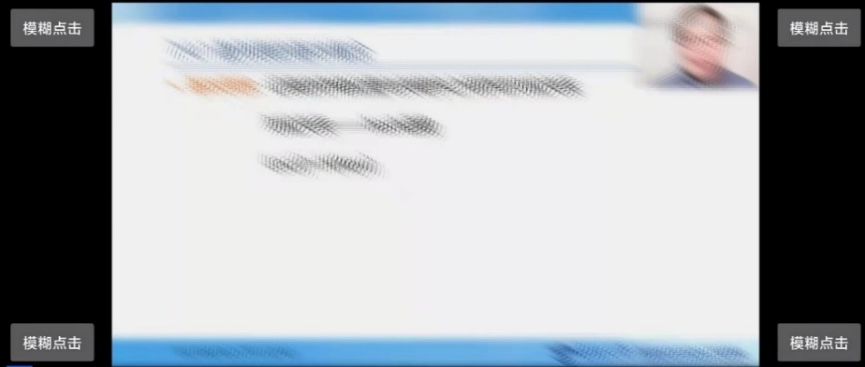
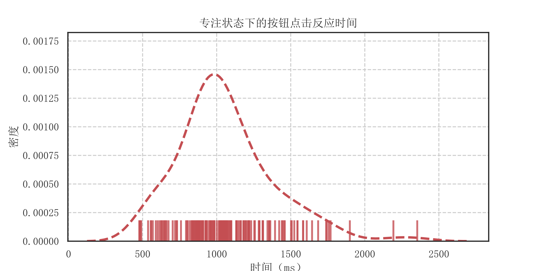
反应时间阈值
假定干预措施为视频模糊化，反馈措施为触摸屏幕上的按钮，因此需要参与者在集中精神的情况下，若注意到相应干预措施则需要立即触摸屏幕按钮。这样设计的原因是，可以通过分析实验数据发现大多数用户在集中注意力的情况下会在干预措施出现的α时间内触摸屏幕，则后续可以用来辅助认定学生的真实注意力状态。

Slide 27
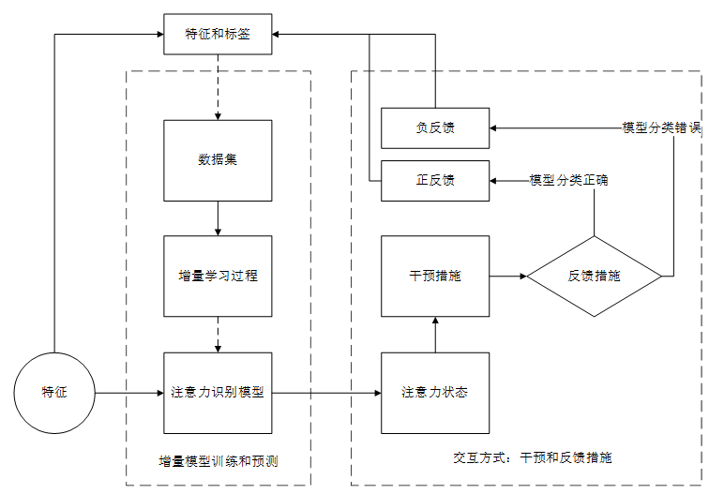
再判断与增量学习
点击按钮的时间可以侧面确定用户当前的注意力状态，远超过2秒即注意力不集中（注意力不集中通常比注意力集中慢1秒到1.5秒），而小于等于2秒则可以确定为注意力集中状态。在此过程中的人体特征从一定层面上反映了人体处于不同注意力状态下的外部和生理表现，是具有非常强关联性的注意力表现特征。
从认知压力层来看，若模型给出的当前注意力状态为低认知压力，而学生却在较短时间之内给出了相应的反馈，则可以粗略知晓模型可能判断错误，该特征对应的注意力状态不是低认知压力情况；同理，如果学生在较长时间内给出了反馈，或者长时间内没有察觉到相应的反馈措施，则从侧面可以印证该学生的注意力状态大概率确实为低认知压力情况。

Slide 28
6
总结与展望

Slide 29
总结
研究了基于头部姿态的注意力状态识别方法，应用头部姿态特征初步判断人体当前是否专注于预定任务执行
研究了基于生理指标的注意力状态识别方法。分别从人体的脸部和手指处获得高质量的接触式cPPG和远程rPPG信号，并且结果分析对于不同应用场景下选择合适的PPG信号具有参考意义。
结合用户研究方法，建立了注意力的状态树模型，并基于此实现了一个多模态融合的注意力状态识别模型。
设计了一个关注度识别、干预和反馈手段。并且将反馈手段用在识别模型的学习过程中，使得模型具有迭代更新的能力，实现了交互方式的闭环。

Slide 30
展望
使用了头部姿态和特定的PPG信号来对细粒度的注意力状态识别模型进行实现，但是受限于应用场景以及信号质量的原因，该实现对其他应用场景来说并不是最优的。因此进一步的工作可以从提升PPG信号质量，或者使用其他替代的生理信号方法来实现注意力状态识别模型，进一步提高模型的识别准确率。
由于实验参与者的主观能动性被大量保留，因此实验中仍然存在一些不可控因素，这些因素进一步导致部分实验数据与分类标签的不对应。比如在外部噪声干扰会话中，部分参与者主动报告说，音乐反而会使得他们在观看课程视频时更加认真，并且注意力水平进一步的提升。
关于注意力状态树模型，本文只对几类典型的注意力状态之间的关联关系进行了分析，而除此之外，仍然存在部分常见注意力状态未被该模型所涵盖，因此进一步的研究可以从覆盖面更广的角度来对注意力状态树模型进行扩充。

Slide 31
评审意见
实验人群过小
由于疫情影响，因此本论文的实验人群被限制在10人至40人之间。
原型系统设计是否可以略去
考虑到硕士学位论文的完整和独立性，因此设计并且实现了iAttention原型系统部分
头部姿态估计方法中，是否需要假设参与者需要处于基本直立或者端坐的情况，是否会对分析结果产生影响？
实验方法和结果分析过程中，不事先假定参与者身体姿态必须处于基本直立或端坐的情况，而只要求手机屏幕正对参与者的头部。进一步考虑到模型使用的是统计分析和机器学习方法，因此使用相同的流程和步骤对更广泛出现的“不认真观看情况”数据集进行训练，分析结果可能略微会有轻微的变化，但是实验结果中对头部姿态特征重要性的分析仍然成立。

Slide 32
敬请老师批评指正！
答辩人：张淑鹏
导师：
王海鹏

